Slide 1
II. Alternatív közlekedési hajtóanyagok
(Földgáz, LPG, biofuels, hidrogen, electricity)
II.3. Folyékony bioüzemanyagok c) Diesel-motorba

Slide 2
Coverage of transport modes and travel range by the main convential and alternative fuels
Fuel | Mode | Road-passenger |  |  | Road-freight |  |  | Air | Rail | Water
 | Range | short | medium | long | short | medium | long |  |  | inland | short-sea | maritime
Natural gas | LNG
(biomethane) | CNG
LPG
Gasoline
Gas oil
Kerosene
Bunker oil
Biofuels (liquid)
Hydrogen (fuel cell)
Electricity
Alternatives as classified by the EC Transport
Based on European Commission COM(2013) 17 final (24.1.2013) ‘Clean power for transport: A European alternative fuels strategy’ p.4.

Slide 3
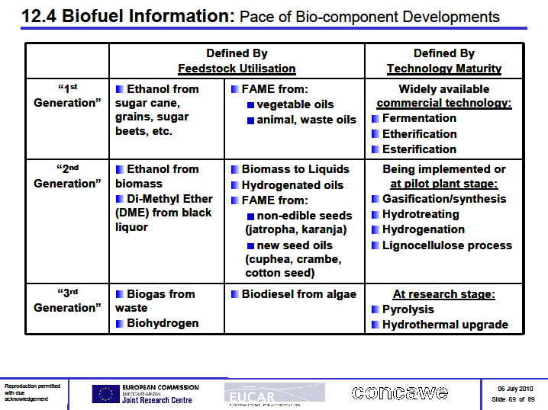
Foly. bioüzemanyagok Diesel-motorokba: 1. gen. FAME; 2. gen. BtL, hydr. oils, FAME; 3. gen. algaalapú
FAME: Fatty Acid Methyl Ester = NOME: NövényOlaj MetilÉszter
Black Liquor – feketelúg (papírgyártási melléktermék)

Slide 4
Definíciók [biomassza, bioüzemanyag, biodízel (ASTM D 6751) és biodízel keverőkomponens EN 590´]
Biomassza és bioüzemanyag fogalmak (l. korábban)
Biodízel: olyan dízelüzemanyag, amely növényi vagy állati eredetű olajokból vagy zsírokból előállított zsírsavak monoalkil észtereit (FAME - NOME) tartalmazza (ASTM D 6751, EN 14214)
Biodízel keverék: kőolajbázisú dízel üzemanyag és biodízel összekeverésével előállított üzemanyag, amelynek százalékos bioüzemanyag tartalmát közlik [EN 590 szerint max. 7% v/v FAME – NOME; az EU tagállamok alkalmazhatnak 7%-nál nagyobb bekeverési értéket]

Slide 5
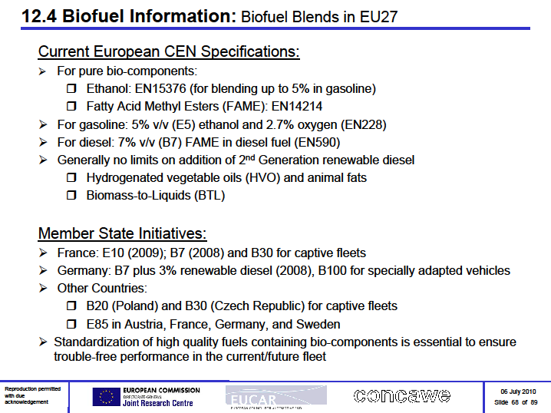

Slide 6
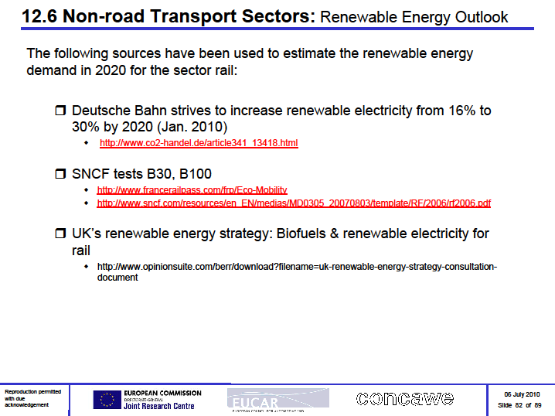

Slide 7
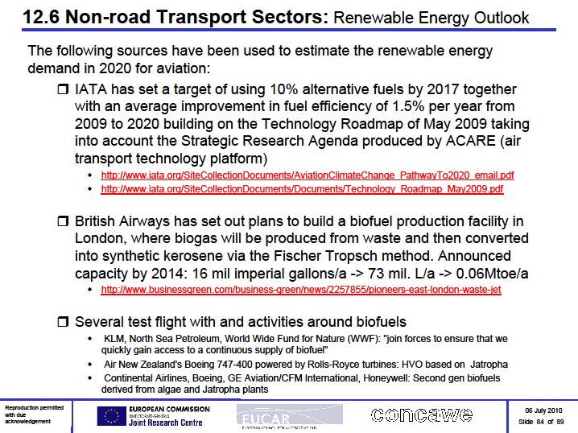
Feb 2008: Virgin Atlantic operates on biofuel blend (B20) in one of 4 engines
0

Slide 8
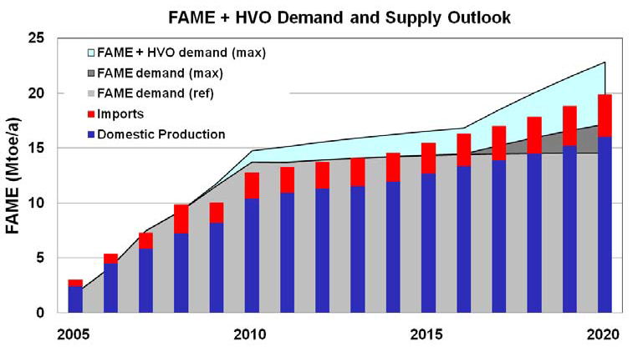
Európai FAME és HVO igény és ellátás a 2020. évi 10e%-os gázolajba keverés eléréséhez
Forrás: JEC biofuels programme report, Fig. 14, Lonza, March 2011
FAME – fatty acid methyl ester; HVO – hydrogenated vegetable oil

Slide 9
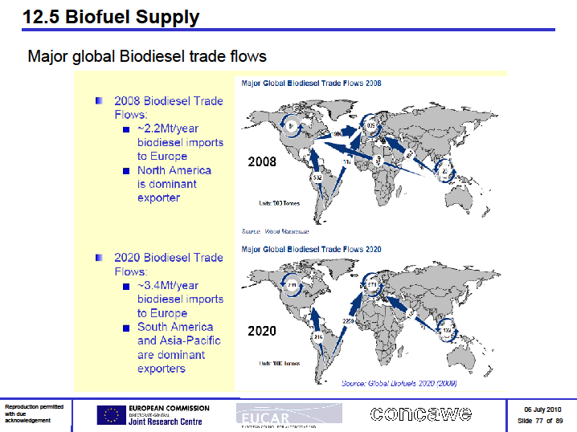

Slide 10
Első generációs biodízel – NOME növényolajokból, állati eredetű és hulladékolajokból

Slide 11
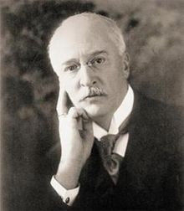
Történeti áttekintés
Az 1900-as párizsi világkiállításon Dr. Rudolf Diesel, a dízelmotor feltalálója (1893) bemutatta első, mogyoróolaj hajtású motorját.
„A dízelmotorok képesek növényolajjal működni, amely jelentősen hozzájárulhat a mezőgazdaság fejlődéséhez.”
Kása Zoltán: Biológiai eredetű gázolaj és gázolaj-komponens, Előadás az MSZT szakmai fórumán, 2011. április 14.

Slide 12
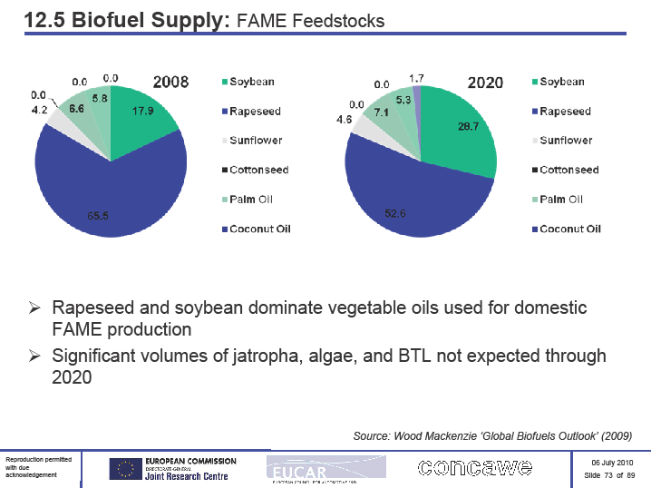

Slide 13
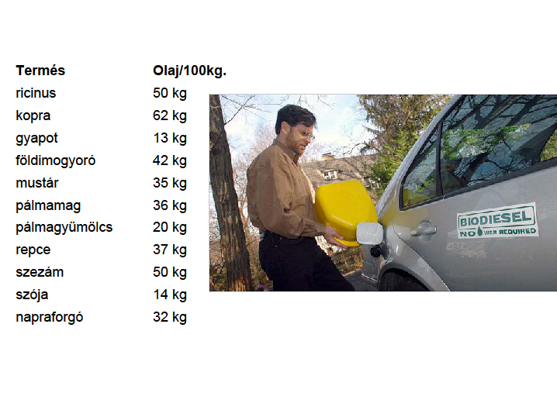
Termésre vetített tipikus növényolaj hozamok

Slide 14
Növényolajok és dízelgázolaj molekulaszerkezete
Növényolaj (>95% triglicerid)
Molekulamodell
R1, R2, R3: 14-18 szénatomszámú telített vagy egy vagy több kettős kötést tartalmazó alkillánc
Dízelgázolaj (n-hexadekán)
Kása Zoltán: Biológiai eredetű gázolaj és gázolaj-komponens, Előadás az MSZT szakmai fórumán, 2011. április 14.

Slide 15
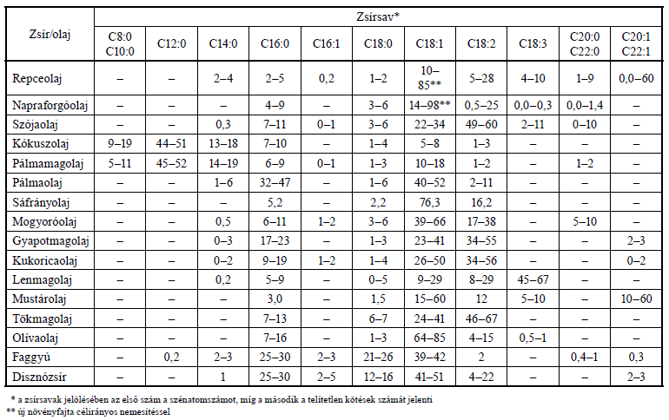
Növényolajok és zsírok jellemző zsírsavösszetétele
[l. szénatomok és telítetlen kötések száma]
    Szénlánc hossz: hosszabb szénlánc mellett nagyobb CH- és CO-emisszió és rosszabb CFPP
    Telitettség: a zsírsavakban levő kettőskötések számának növekedésekor (amit a jódszám növekedése jelez) a cetánszám szignifikánsan csökken, míg a CFPP javul
Based on Hancsók J. et al: Magy. Kém. Lapja, 61(7), 228 (2006)

Slide 16
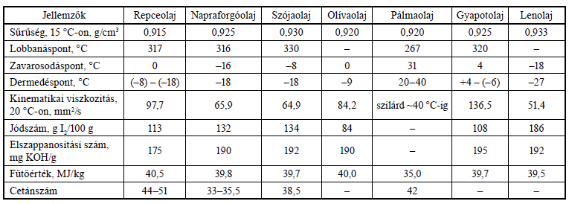
Növényolajok fizikai-kémiai jellemzői
[Fő (>95%) komponenseik a trigliceridek]
Biodízel MSz
DízelgázoMSz
0,86-0,90
0,82-0,845
>= 120
> 55
3,5-5 /40C
2-4,5 /40C
33-43 /40C
<= 120
-
36,7-37,7
40-44
>= 51
>= 51
CFPP, C
5-18
<= -20
<= -20 (téli)
Based on Hancsók J. et al: Magy. Kém. Lapja, 61(7), 228 (2006)

Slide 17
Növényolajok kémiai átalakításának szükségessége
Növényolajok
nagy viszkozitás
magas CFPP (hidegszűrhetőségi határhőmérséklet)
nagy víztartalom
nagy jódszám (a kettős kötést tartalmazó oldallánc miatt)
hidrolízis-érzékenység
Hagyományos dízelmotorokban nem alkalmasak hajtóanyagként
A növényolajok szerkezetét a dízelgázolajokéhoz hasonlóvá kell alakítani
Kása Zoltán: Biológiai eredetű gázolaj és gázolaj-komponens, Előadás az MSZT szakmai fórumán, 2011. április 14.

Slide 18
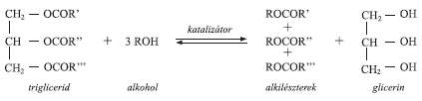
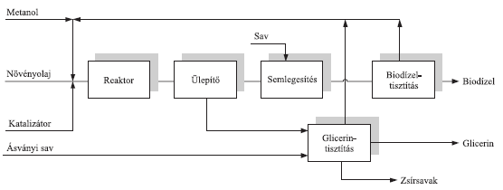
NOME előállítása növényolajok (>95% trimetilészterek) (homogén katalitikus) átészterezésével
Többlépcsős reverzibilis reakció 20-80 C-on, 1-9 MPa-on, 1,1-1,8 mol/mol alkohol felesleg mellett, növényolajra számított 0,5-5% katalizátorral (lúg, v. sav, v. ZnO/Al2O3) és enzimek jelenlétében
NOME (RME, SME)
Hancsók J. et al: Magy. Kém. Lapja, 61(7), 228 (2006)

Slide 19
Hulladékolaj (waste oil, pl. használt sütőolaj) feldolgozás
Észterezéssel NOME előállítására
Friss növényolajjal elegyítve észterezik
Szennyezőanyag-tartalma és magasabb dermedéspontja (hosszabb szénlánca) miatt:
  Előszűrendő
  A friss / használt növényolaj bekeverési arány beállítandó (pl. nyáron 50:50, télen 85:15)
  (Nagyobb arányban adalékolandó dermedéspont-csökkentővel)

Slide 20
A biodízel (NOME), mint alternatív motorhajtóanyag
Felhasználás dízel gázolaj komponensként
B7 (EN590:2011), B10, B20, B30 vagy B100 (EN14214)
Kritikája:
  A növényolaj típusa (alapanyagminőség) fontos:
    Telitettség: a cetánszám a zsírsavakban levő kettőskötések számának növekedésekor (amit a jódszám növekedése jelez) szignifikánsan csökken, míg a CFPP javul
    Szénlánc hossz: rövidebb szénlánc mellett kisebb CH- és CO-emisszió és jobb CFPP
  Fűtőértéke 86-92%-a a dízel gázolajénak - nagyobb fajlagos fogyasztás ☹
  Megengedett sűrűsége, viszkozitása és víztartalma rosszabb (nagyobb) mint a dízel gázolajé ☹
  Cetánszáma, kokszosodási maradéka közel áll a dízel gázolajéhoz ☺
  CFPP-je magas, hidegindítási gondot okozhat, adalékkal csökkentendő ☹
  Jobb (magasabb) lobbanáspontja van mint a dízel gázolajnak ☺
  Kis mennyiségben (0,2-0,5%) is szignifikánsan javítja a ‘kénmentes’ és kis aromástartalmú dízel gázolaj kenőképességét ☺
  Rossz az oxidációs stabilitása, biológia bomlása tárolási gondot okoz; réz, ólom, cink gyorsítja az oxidációját (oldhatatlan komponensek keletkeznek) ☹
  Glicerin-, metanol- és foszfortartalma gondot okoz ☹
  Növeli az NOx-kibocsátást
  Csökkenti a részecske- és az ÜHG-emissziót ☺
  Tisztán (B100) megtámadja a nitril-, poliuretán- és polivinil-származékokat és a PP-t ☹

Slide 21
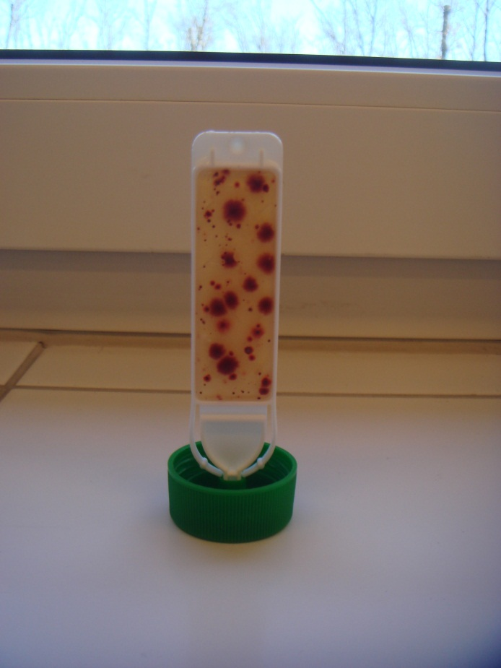
Biodízel biológiai bomlása (mikrobiológiai fertőződése)
Kása Zoltán: Biológiai eredetű gázolaj és gázolaj-komponens, Előadás az MSZT szakmai fórumán, 2011. április 14.

Slide 22
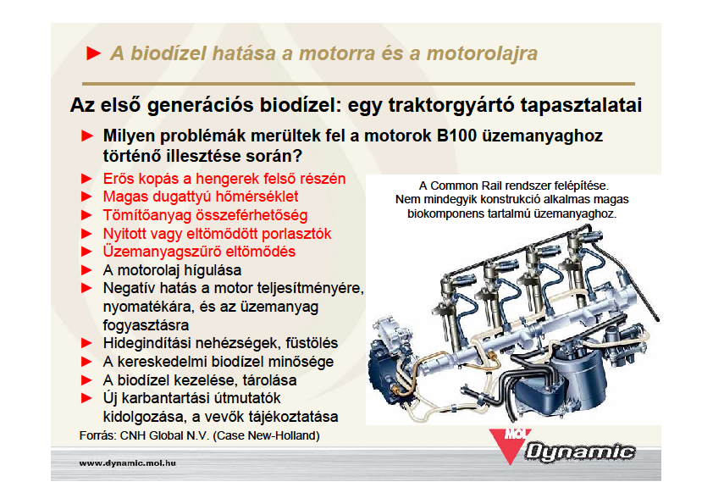
Kisdeák L..: A járművek kenőanyagaival kapcsolatos aktuális kérdések. Vevőtájékoztató, 2009. november

Slide 23
Második generációs biodízel – BtL (szintetikus motorhajtóanyag-gyártás), hidrogénezett növényolajok (HVO), és NOME nem ehető magvakból és ‘új magolajokból’

Slide 24
Második generációs BtL - Szintetikus benzin és gázolaj

Slide 25
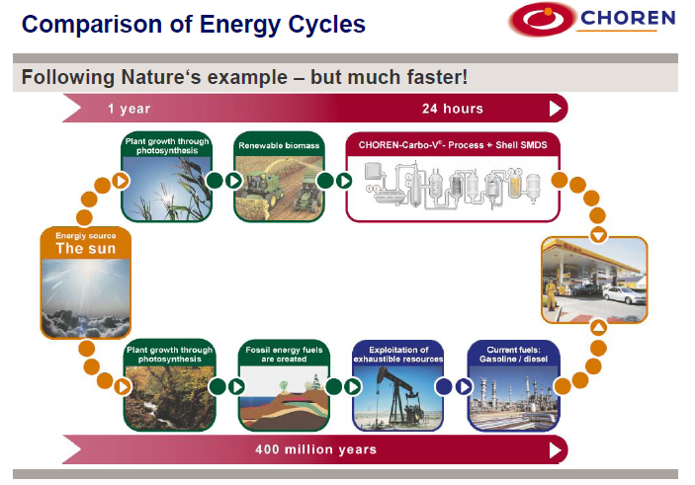
Energiaképződési időtartamok

Slide 26
SZINTETIKUS (BIO)GÁZOLAJ
BIOMASSZA (B),
FÖLDGÁZ (G), KŐSZÉN (C), HULLADÉKOK (W), OLAJOSPALA, -HOMOK, KŐOLAJSZÁRMAZÉKOK (HHC)
1.
2.
Más forrásokból
FISCHER-TROPSCH
SZINTÉZIS
SZINTETIKUS
OLAJ
z (-CH₂-CH₂)_{X} -
SZINTÉZISGÁZ
(CO+H₂)
2 H₂ + CO₂
CO₂ kinyerés a kibocsátás helyén
(nagy ipari központok)
SZINTETIKUS BENZIN, GÁZOLAJ ÉS ALAPOLAJ
3.
IZOMERIZÁLÓ HIDROKRAKKOLÁS
(Ez a szemlélet nem zárja ki a „metanolgazdaságot”, amelyet Oláh György Nobel-díjas javasolt)
Hancsók, J., Kasza, T.: „The Importance of Isoparaffins at the Modern Engine Fuel Production”, 8th International Colloquium Fuels 2011, Németország, Stuttgart/Ostfildern, 2011. január 19-20., In Proceedings (ISBN 3-924813-75-2), 361-373.

Slide 27
Különböző szénhidrogének cetánszámának és szénatom-számának (gázolaj: C14-C20) összefüggése
Korlátok:
Olefinek polimerizálódnak (maximált oxidációs stabilitási mutató)
Notes:
Cetán (C16 normál paraffin) – alfa-metilnaftalin

Slide 28
A paraffinok fagyáspontja (szivattyúzhatóság kis hőmérsékleten)
Izoparaffinok fagyáspontja kisebb, szivattyúzhatósága kis hőmérsékleten jobb

Slide 29
A kőolajból és a BtL, CtL, GtL, HHCtL, WtL technológiákkal előállítható termékek jellemző hozamának összehasonlítása
XtL eljárások hozamai, % (V/V)
XtL = BtL, CtL, GtL, HHCtL, WtL : cseppfolyós szénhidrogének biomasszából, szénből, földgázból, nehéz szénhidrogénekből és hulladékokból
Hancsók, J., Krár, M.: „Diesel-motorok újgenerációs bio-motorhajtóanyagai”, Műszaki Kémiai Napok’08, Veszprém, 2008. április 22-24., Kiadvány (ISBN 978-963-9696-36-5), 7-12.

Slide 30
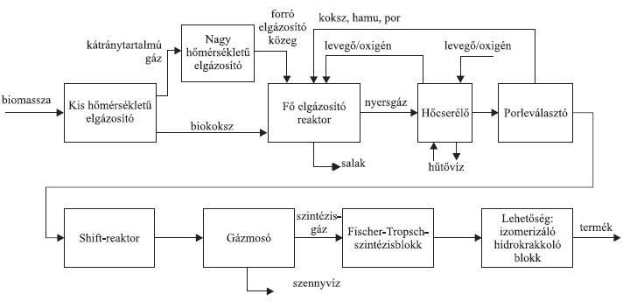
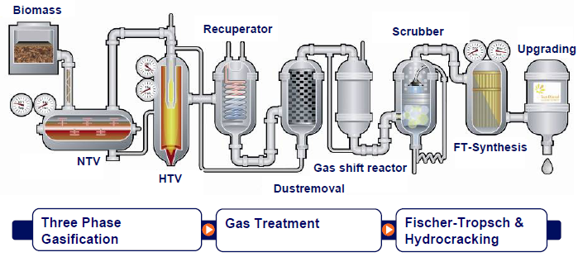
A CHOREN Carbo-V eljárása
HTV
>1400 C
NTV 400-500 C
900 C
CO+H2O ►
H2 + CO2
200 C, 3 MPa, Co cat.
250-350 C, <10 MPa, Pt cat.
Shell eljárás
Hancsók J. et al: Magy. Kém. Lapja, 61(9-10), 309 (2006); www.choren.com

Slide 31
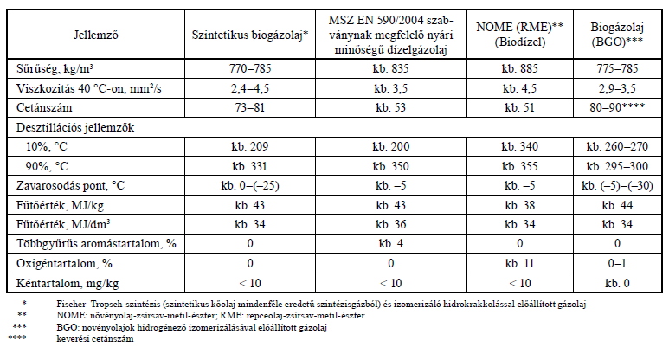
A szintetikus biogázolaj minősége
Hancsók J. et al: Magy. Kém. Lapja, 61(9-10), 309 (2006)

Slide 32
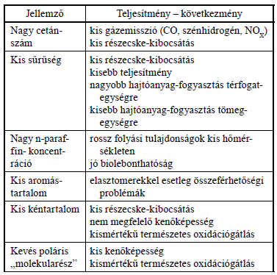
A gázolaj minőségi mutatók hatása a motor teljesítményére
Hancsók J. et al: Magy. Kém. Lapja, 61(9-10), 309 (2006)

Slide 33
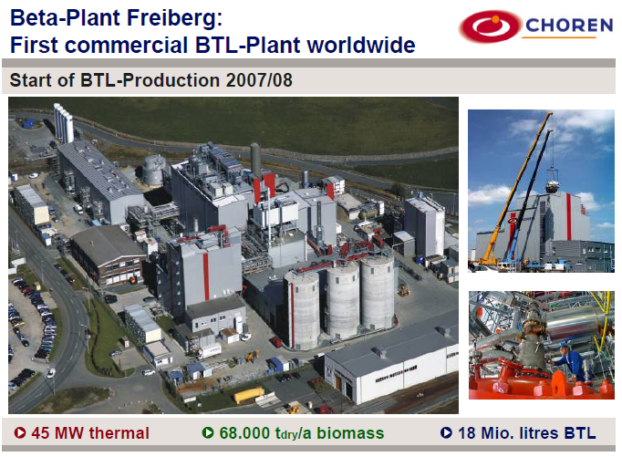
A CHOREN freibergi (Saxonia) üzeme
Agreements for BTL plants in Malaysia and France (Bure-Saudron) using Carbo-V technology from Choren
(A CHOREN fizetésképtelenné vált 2011. júl.-ban, az üzemet leállították, 2012 elején a Carbon-V technológiát megvette a Linde, 2012 nov.-ben bejelentették az üzem leépítését, a berendezések eladását [gond volt a helyes CO/H arány beállításával és a gáztisztítással, http://www.energytrendsinsider.com/2011/07/08/what-happened-at-choren/)

Slide 34
Ipari szintetikus biogázolaj gyártási példák ½ - Syntroleum, REG (USA)
Syntroleum (based in Tulsa, Oklahoma) has pioneered Fischer-Tropsch gas-to-liquids and renewable diesel fuel technologies (Bio-Synfining) and has 101 patents issued or pending. It owns a 50% interest in Dynamic Fuels, LLC, a 75-million gallon (283.9 th m3) renewable diesel production facility in Geismar, Louisiana (the other owner is Tyson Foods). Syntroleum was to be acquired by RED in Dec 2013. Neste Oil filed patent infringement action against Dynamic Fuels in May 2012.
REG (Renewable Energy Group), headquartered in Ames, Iowa, owns and operates eight active biodiesel refineries in four states with a combined nameplate production capacity of 257 million gallons (972.85 th m3) and distributes biodiesel through a national network of distribution terminals.
1 US gallon = 3.785 liter
Source: http://www.b2i.us/profiles/investor/NewsPrint.asp?b=2029&ID=67033&m=rl&pop=1&G=337&Nav=0.

Slide 35
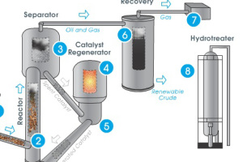
  Ipari szintetikus biogázolaj gyártási példák 2/2 - KiOR (USA) cellulózalapú dízelgyártás
Columbus, Mississippi, USA, 2013. I. név, 20 kt/év (kereskedelmi méretű üzem), 125 millió USD, biomassza katalitikus krakkolás
Dízel és motorbenzin komponens gyártás. Hosszú-távú cél: 92 gallon (= 348 l) / tonna csontszáraz biomassza
2013. szep.: bejelentés a Columbus II. ütemről 225 millió USD-ért 2015-re
Forrás: http://gigaom.com/2012/11/12/kior-hits-milestone-of-making-biocrude-in-mississippi/; <http://biomassmagazine.com/articles/8745/kior-announces-cellulosic-diesel-shipment-2012-financial-results> http://www.greencarcongress.com/2013/09/20130926-kior.html > (viewed 7 Nov 2013)

Slide 36
Második generációs hidrogénezett növényolajok (HVO or HDRD – hydrogenation derived renewable diesel)
(fejlesztés és/vagy tesztelés több vállalatnál, incl. ConocoPhilips, Neste Oil, Petrobras, Syntroleum, UOP)

Slide 37
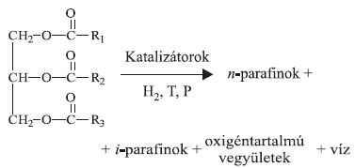
Biogázolajok – növényolajokból előállított izoparaffinok
Növényolaj (pl. használt sütőolaj) zsírsav-trigliceridek katalitikus hidrogénezése (oxigéneltáv.), majd izomerizálás lehet
Hancsók J. et al: Magy. Kém. Lapja, 61(8), 260 (2006)

Slide 38
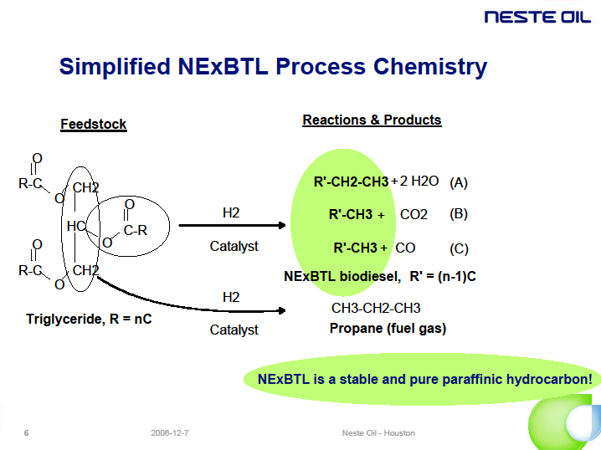

Slide 39
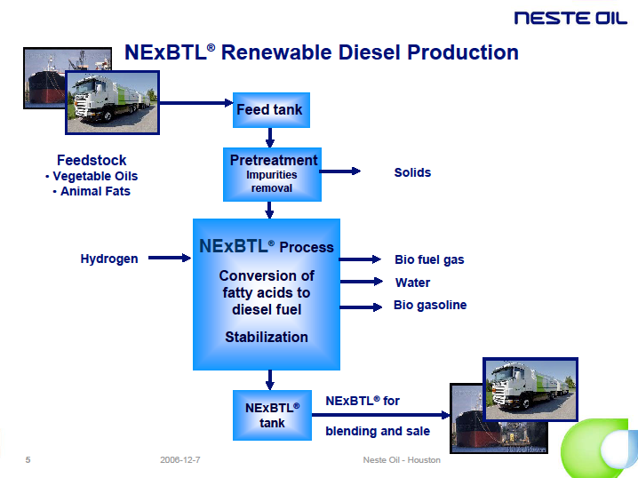

Slide 40
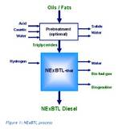
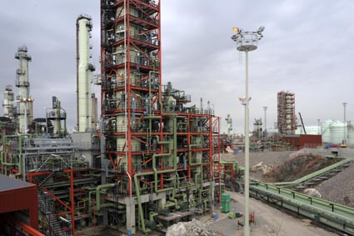
NExBTL plant in Porvoo Refinery (Finland)
Commissioned in 2007 for Euro 100 million; 170 ktpa, later another 170 ktpa; feedstock: palm oil, rapseed oil, animal fats. A new 800 ktpa plant is put on stream in Singapore in 2010 and another 800 ktpa in Rotterdam in 2011

Slide 41
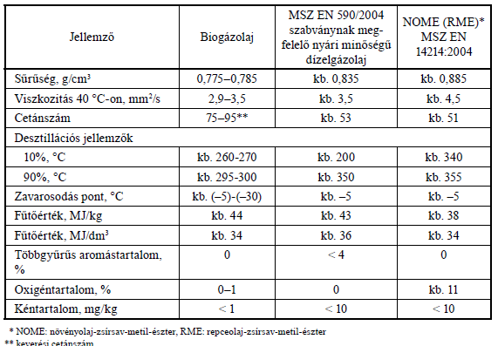
Biogázolaj (HVO) jellemzők
Hancsók J. et al: Magy. Kém. Lapja, 61(8), 260 (2006)

Slide 42
A 2. generációs biodízelek előnyei
Magas cetánszám
Az előállítás során nem keletkeznek olyan káros melléktermékek, mint a biodízelnél
Nem tartalmaz észterkötéseket
Az alapanyag minősége kevésbé befolyásolja a végtermék minőségét
Kása Zoltán: Biológiai eredetű gázolaj és gázolaj-komponens, Előadás az MSZT szakmai fórumán, 2011. április 14.

Slide 43


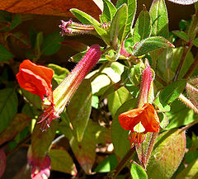
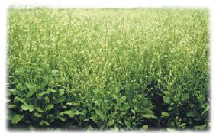
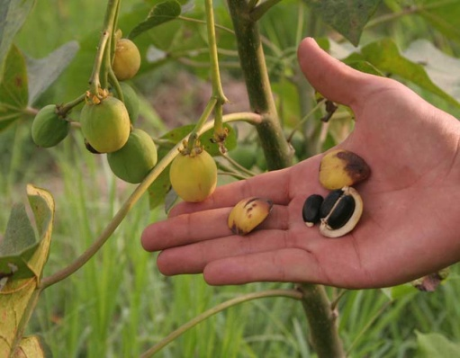
‘Új’, 2. gen. biodízel források: jatropa, pongam fa (karanja olaj), Cuphea és Crambe Abyssinica olajos magvai
Cramble Abyssinica
Jatropa
Karanja
Cuphea
Nem ehető növények: jatropa (pl. India; 27-40% olajtartalmú diótermés), karanja (pl. India)
‘Új olajos magvak’: cuphea (Közép-Amerika), ‘Crambe Abyssinica - etióp káposzta’ (mediterrán térség, Kelet-Afrika; 30% olajhozamú mag), gyapjúmag (Kelet-Ázsia, Brazília, Mexikó)
Biodízel gyártás: az olaj észterezésével, v. enzimes bontásával ► NOME

Slide 44
BECSÜLT ÖNKÖLTSÉGEK ÉS TERMÉKÉRTÉKEK
Feltételezett kőolajár: 100 USDollár/hordó
Megnevezés | Relatív önköltség | Relatív termékár (termékérték)
Konvencionális dízelgázolaj | 1 | 1
Alternatív biogázolaj (HVO, or HDRD) | 2 | 2,2
Alternatív szintetikus (BtL) biogázolaj | 3 | 2

Slide 45
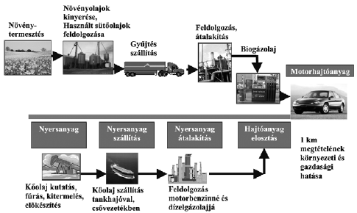
Az életciklus elemzés elemei – CO2 kbocsátás
Hancsók J. et al: Magy. Kém. Lapja, 61(8), 260 (2006)

Slide 46
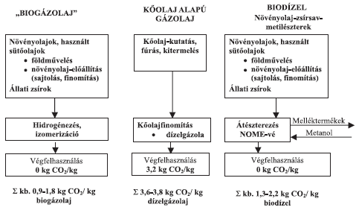
A becsült teljes életciklusú CO2-emisszió
Hancsók J. et al: Magy. Kém. Lapja, 61(8), 260 (2006)

Slide 47
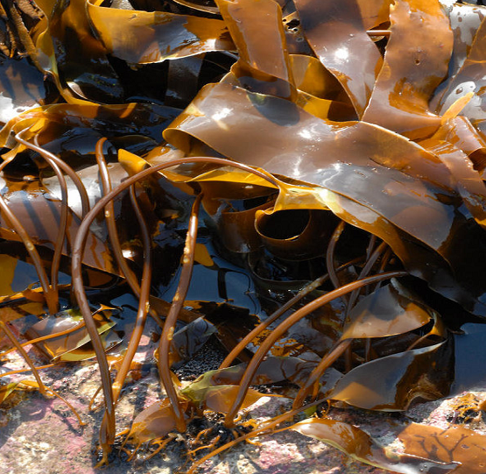
Harmadik generációs biodízel - algából

Slide 48
Biodízel algából
A belőle kinyerhető olaj mennyisége területegységre számítva sokszorosa a hagyományos növényekének (pl. repce: 1 150 l/ha/év; mikroalga: 40 000 - 135 000 l/ha/év)
Algae: „green hope of biofuel sector”
Require sunlight, water, CO2, certain nutrients. Grown in open pond or closed system photo-bioreactors located near water, or use wastewater
Fuel gas can be fed as a source of CO2
Cost of production USD15/kg (target is 5)
R&D in Israel, China, USA, Korea, Vietnam, EU (the last invests Euro 2.7 billion in 7th FP)
Future fuels. Energy Institute. p. 6. (September 2009)

Slide 49
Micro-algae for CO2 biofixation
Three main steps for algae processing
1. CO2 addition, algae cultivation, and recycling of growth medium
2. Downstream processing to obtain high value bioproducts
3. Processing rest-streams to convert biomass to fuel (hydrogen, biodiesel)
algae cultivation downstream processing esterification separation
biomass
biodiesel
recycle
CO2 addition High value bioproducts
purification
Judith Jahn TNO, Netherlands: Micro-algae for CO2 biofixation and the production of biochemicals and biofuels

Slide 50
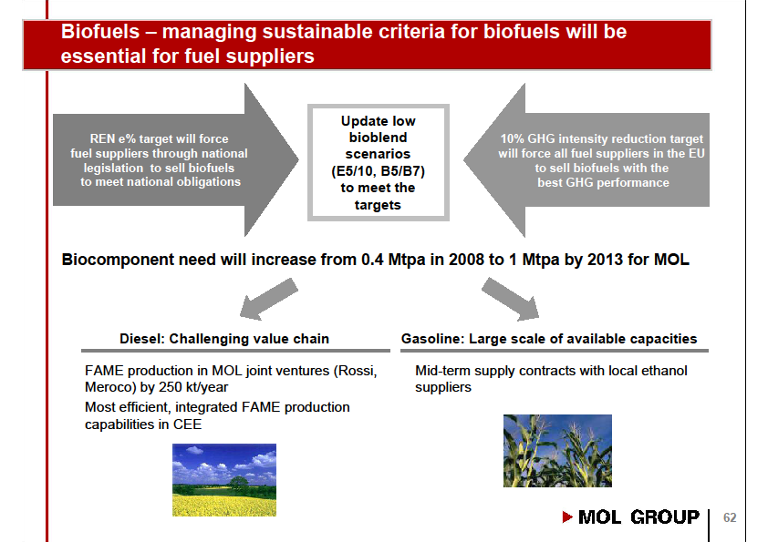
Bioüzemanyagok a MOL-nál (1/3)
Forrás: MOL befektetői prezentáció, 2009. június

Slide 51
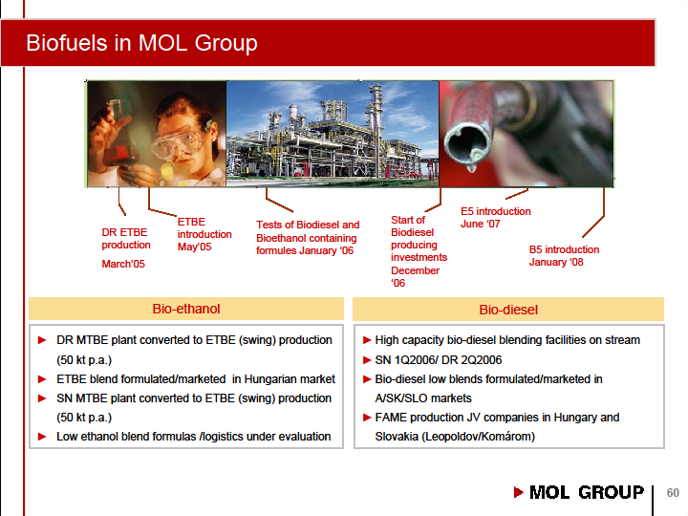
Bioüzemanyagok a MOL-nál (2/3)
Source: MOL befektetői prezentáció, 2009. szep.

Slide 52
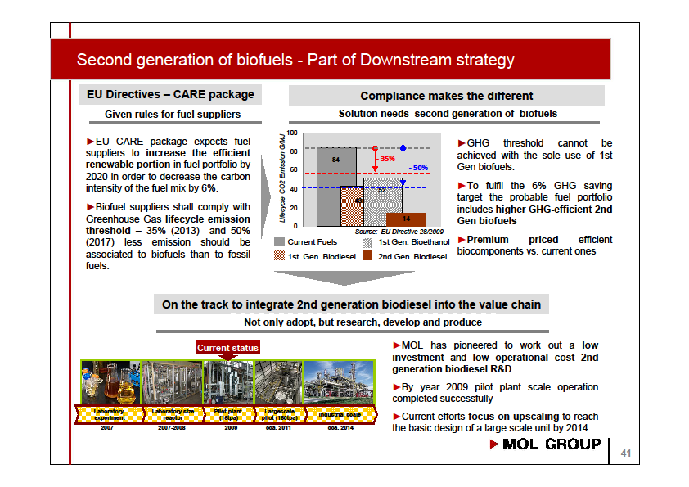
Bioüzemanyagok a MOL-nál (3/3)
Source: MOL Investor presentation, Sep 2010

Slide 53
Alternatív közlekedési hajtóanyagok II. Bioüzemanyagok Diesel-motorokhoz - Összefoglalás
Első generációs FAME: előállítása, felhasználása, minőségi mutatói, kölcsönhatása a motorral, előnyök-hátrányok
____________________________________
Második generációs BtL: folyamata
_____________________________________
Második generációs hidrogénezett olajok előállítása, minőségi mutatói, előnyök-hátrányok
_____________________________________
Második generációs FAME forrásai, előállítása
______________________________________
Harmadik generációs alga előállítása, főbb tulajdonságai
__________________________
Gazdasági / életciklus értékelés, hazai helyzet
HW: www.petroleum.hu

